Slide 1
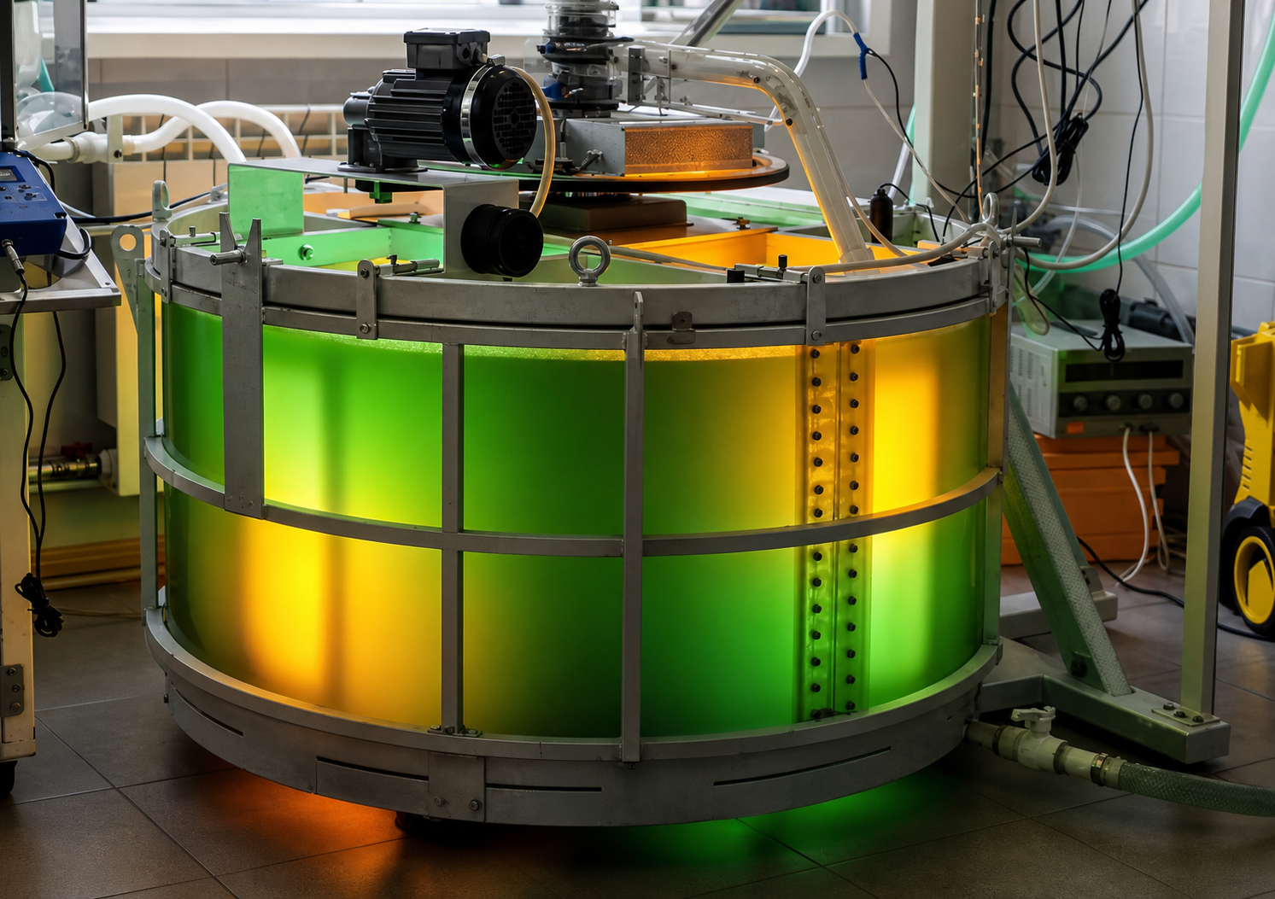
ПРОМЫШЛЕННАЯ БИОТЕХНОЛОГИЯ
Промышленное
производство
сырья из
микроводорослей
Технология выращивания хлореллы, биохимический
состав, области применения и масштабирование производства.
Группа компаний «АЙСИ-ДЕВЕЛОПМЕНТ ГРУПП»
Notes:
[Sources]
- Content and slide order: source_materials/presentations/new/final-v2/industrial_microalgae_v2.pptx (slide 1)
- Visual system: current website source in src/app/globals.css and src/app/homepage.css
- Asset: assets/source/photobioreactor-restored-original.png
- Asset: public/brand/logo-light.svg

Slide 2
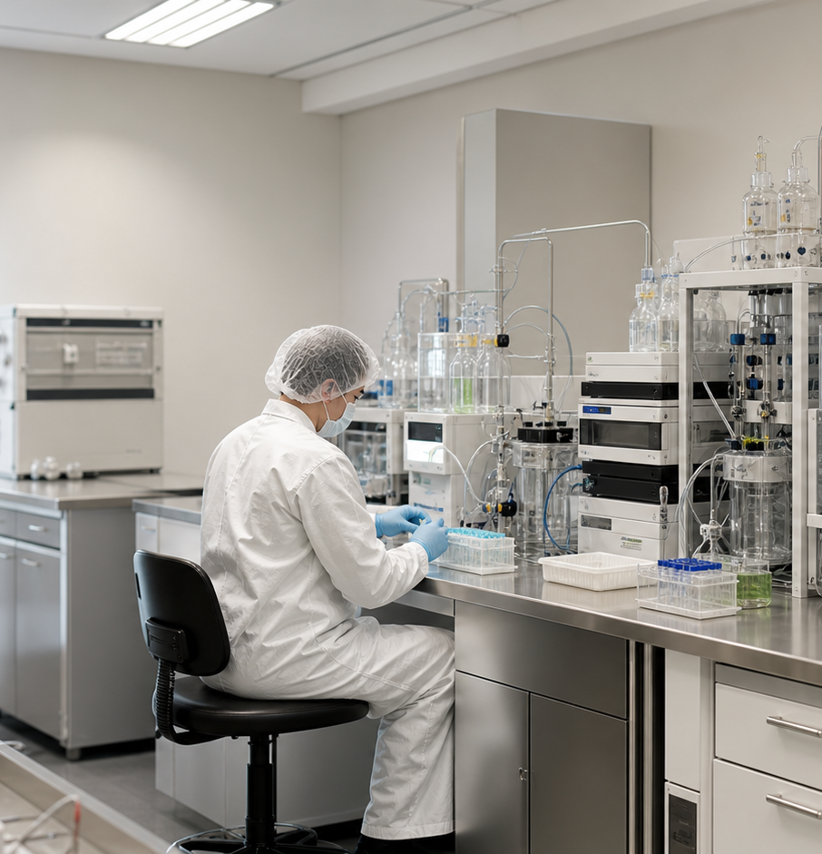
КОМПАНИЯ
Компания соединяет
управление проектами
с промышленной биотехнологией.
Группа компаний «АЙСИ-ДЕВЕЛОПМЕНТ ГРУПП» создана в 2008 году для разработки и распространения инновационных технологий производства и управления проектами. Фундаментальные исследования и базовое апробирование решений начались в 2000-х годах. Команда имеет опыт работы в крупных российских и международных компаниях.
2008
30+ лет
год создания группы компаний
опыта исследователей-биотехнологов
02
Notes:
[Sources]
- Content and slide order: source_materials/presentations/new/final-v2/industrial_microalgae_v2.pptx (slide 2)
- Visual system: current website source in src/app/globals.css and src/app/homepage.css
- Asset: assets/source/homepage-laboratory-original.png (approved website laboratory visual; illustrative project context)

Slide 3
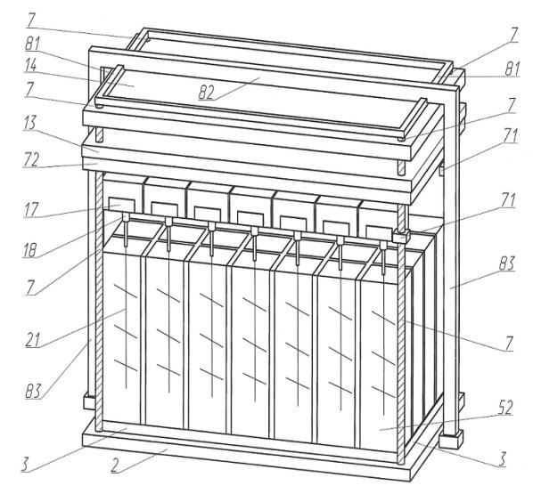
ИССЛЕДОВАНИЯ
Исследования 2000-х годов
привели к патенту
на установку в 2014 году.
Научно-практические разработки сформировали основу технологии выращивания микроводорослей. Установка по выращиванию микроводорослей запатентована в 2014 году. Исследователи, проводившие работу, более 30 лет занимаются разработкой и внедрением биотехнологий для промышленности и сельского хозяйства.
2000-е
2014
начало фундаментальных исследований
патентование установки
03
Notes:
[Sources]
- Content and slide order: source_materials/presentations/new/final-v2/industrial_microalgae_v2.pptx (slide 3)
- Visual system: current website source in src/app/globals.css and src/app/homepage.css
- Asset: assets/source/patent-sketch-original.jpg

Slide 4
МИССИЯ
Научно-производственный кластер
объединяет сырьё, конечные продукты
и трансфер технологий.
01
02
03
ПРОМЫШЛЕННОЕ СЫРЬЁ
КОНЕЧНЫЕ ПРОДУКТЫ
ТРАНСФЕР ТЕХНОЛОГИЙ
Промышленное сырьё
Конечные продукты
Трансфер технологий
Производство сырья на основе микроводоросли хлорелла для отраслей промышленности и бизнеса.
Продукты, корма и компоненты, организованные вокруг единой технологической платформы.
Передача промышленных решений и создание научно-производственного кластера.
04
Notes:
[Sources]
- Content and slide order: source_materials/presentations/new/final-v2/industrial_microalgae_v2.pptx (slide 4)
- Visual system: current website source in src/app/globals.css and src/app/homepage.css

Slide 5
ПРЕДЛОЖЕНИЕ
Главный эффект технологии —
ускорение производства
в 4–5 раз.
Компания предлагает технологии производства продуктов, кормов и компонентов на основе микроводорослей; ускорение цикла поддерживает возможность серийного строительства заводов.
4–5×
20–24 ч
серия
скорость производства
производственный цикл
промышленных заводов
По сравнению с существующими технологиями в России и мире.
Вместо объёмов, которые ранее выращивались за 4–5 дней.
Масштабирование рассматривается как следующий шаг технологии.
05
Notes:
[Sources]
- Content and slide order: source_materials/presentations/new/final-v2/industrial_microalgae_v2.pptx (slide 5)
- Visual system: current website source in src/app/globals.css and src/app/homepage.css

Slide 6
ПРОДУКТОВАЯ КАРТА
Мы развиваем одну сырьевую платформу
для десяти отраслевых направлений.
Медицина
Экология
Фармацевтика
Спортиндустрия
Сырьё из
хлореллы
Пищевая промышленность
Армия и флот
Косметология
Энергетика
Сельское хозяйство
Космос
06
Notes:
[Sources]
- Content and slide order: source_materials/presentations/new/final-v2/industrial_microalgae_v2.pptx (slide 6)
- Visual system: current website source in src/app/globals.css and src/app/homepage.css

Slide 7
ВЫБОР ОБЪЕКТА
Хлорелла выбрана за богатый состав;
инженерная задача — снизить стоимость культивирования.
ПОЧЕМУ ХЛОРЕЛЛА
ЧТО ОГРАНИЧИВАЕТ МАСШТАБ
Почему хлорелла
Что ограничивает масштаб
Хлорелла — источник белка и микроэлементов. Более богатый биохимический состав по сравнению с другими микроводорослями. Хлорофилла в хлорелле в 5 раз больше, чем в спирулине.
Высокие затраты закрытых систем на освещение, смешивание и охлаждение. Потребность в продуктивных штаммах, устойчивых к условиям культивирования. Необходимость снизить себестоимость системы.
07
Notes:
[Sources]
- Content and slide order: source_materials/presentations/new/final-v2/industrial_microalgae_v2.pptx (slide 7)
- Visual system: current website source in src/app/globals.css and src/app/homepage.css

Slide 8
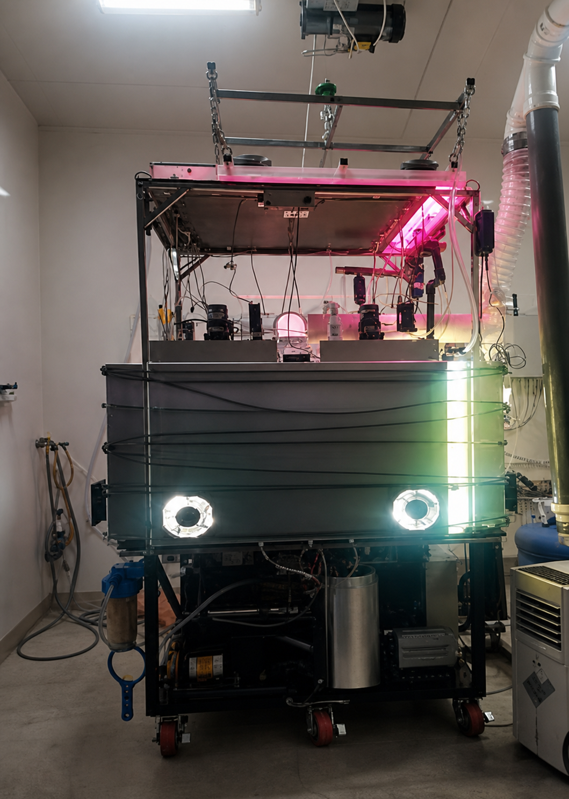
ШТАММ
Штамм C-111
равномерно
распределяется
в культуральной среде.
Для производства суспензии используется Chlorella vulgaris ИФР № C-111. Штамм отличается планктонными свойствами: клетки свободно парят и равномерно распределяются в культуральной среде. Ценность суспензии формируется биологической активностью штамма и его биохимическим составом.
C-111
10%
Chlorella vulgaris ИФР
инокулята от объёма реактора в процессе
08
Notes:
[Sources]
- Content and slide order: source_materials/presentations/new/final-v2/industrial_microalgae_v2.pptx (slide 8)
- Visual system: current website source in src/app/globals.css and src/app/homepage.css
- Asset: assets/source/pilot-reactor-restored-original.png

Slide 9
ТЕХНОЛОГИЧЕСКАЯ ЦЕПОЧКА · 1/2
Технология промышленного
производства микроводоросли
хлорелла
Три фазы превращают культуру в готовую промышленную суспензию.
ЭТАПЫ 01–06
Культура и водоподготовка
Новая технология, чистая культура, инокулят, обратный осмос, нагрев и электроактивация.
01
02
03
Разработка новой технологии
Выделение чистой культуры
Подготовка инокулята
04
05
06
Водоподготовка. Система обратного осмоса
Водоподготовка. Подача воды через водонагреватель в электроактиватор
Проточный электроактиватор. РН -10-11, ОВП – (-800-1000)
09
Notes:
[Sources]
- Content and slide order: source_materials/presentations/new/final-v2/industrial_microalgae_v2.pptx (slide 9)
- Visual system: current website source in src/app/globals.css and src/app/homepage.css
- Process stages 1–6 redrawn as editable native modules from source_materials/presentations/source/Презентация_Промышленное_производство_сырья_из_микроводорослей.pdf (page 7); information, order, labels and technical meaning preserved

Slide 10
ТЕХНОЛОГИЧЕСКАЯ ЦЕПОЧКА · 2/2
От активированной воды
к готовой продукции
ЭТАПЫ 07–10
ЭТАПЫ 11–13
Культивирование
Промышленный выпуск
Католит и анолит, питательная среда, CO₂, 10% инокулята и микробиологическая безопасность.
Заводское производство, розлив в ПЭТ-бутылки и поставка готовой продукции.
07
08
09
10
Вода разделяется на католит и анолит
В реактор подается католит, питательная среда и СО2
В реактор подается инокулят в количестве 10% от его объема
Промышленный биорезонанс обеспечивает микробиологическую безопасность
11
12
13
Завод по производству хлореллы
Готовая продукция разливается в ПЭТ бутылки
Мы готовы обеспечить всех желающих нашей продукцией
10
Notes:
[Sources]
- Content and slide order: source_materials/presentations/new/final-v2/industrial_microalgae_v2.pptx (slide 9)
- Visual system: current website source in src/app/globals.css and src/app/homepage.css
- Process stages 7–13 redrawn as editable native modules from source_materials/presentations/source/Презентация_Промышленное_производство_сырья_из_микроводорослей.pdf (page 7); information, order, labels and technical meaning preserved

Slide 11
ПРОЦЕСС 1/3
Культура и водоподготовка задают условия
для промышленного цикла.
1
2
3
Новая технология
Чистая культура
Инокулят
Разработка промышленного способа.
Выделение исходной культуры.
Подготовка посевного материала.
4
5
6
Обратный осмос
Нагрев воды
Электроактивация
Очистка воды от примесей.
Подача через водонагреватель.
pH 10–11; ОВП −800…−1000.
11
Notes:
[Sources]
- Content and slide order: source_materials/presentations/new/final-v2/industrial_microalgae_v2.pptx (slide 10)
- Visual system: current website source in src/app/globals.css and src/app/homepage.css

Slide 12
ПРОЦЕСС 2/3
Активированная вода, инокулят и контроль
формируют цикл культивирования.
7
8
9
10
Католит и анолит
Среда и CO₂
10% инокулята
Биобезопасность
Разделение активированной воды.
Католит, питательная среда и газ поступают в реактор.
Внесение от объёма фотобиореактора.
Промышленный биорезонанс.
12
Notes:
[Sources]
- Content and slide order: source_materials/presentations/new/final-v2/industrial_microalgae_v2.pptx (slide 11)
- Visual system: current website source in src/app/globals.css and src/app/homepage.css

Slide 13
ПРОЦЕСС 3/3
Промышленный выпуск завершается
розливом и поставкой продукции.
11
12
13
ПРОМЫШЛЕННЫЙ КОНТУР
ГОТОВАЯ ПРОДУКЦИЯ
ПОСТАВКА
Завод
Розлив
Потребители
Промышленное производство хлореллы.
Готовая суспензия разливается в ПЭТ-бутылки.
Обеспечение потребителей готовой продукцией.
13
Notes:
[Sources]
- Content and slide order: source_materials/presentations/new/final-v2/industrial_microalgae_v2.pptx (slide 12)
- Visual system: current website source in src/app/globals.css and src/app/homepage.css

Slide 14
ИННОВАЦИИ 1/2
Четыре решения меняют воду,
оболочку клетки, ОВП и состав среды.
01
02
Электроактивация
Оболочка клетки
Католит используется как биостимулятор роста и деления клеток хлореллы.
Технология умягчения целлюлозной оболочки рассчитана на более полное усвоение компонентов.
03
04
Отрицательный ОВП
Питательные среды
Разработан выпуск хлореллы с отрицательным окислительно-восстановительным потенциалом.
Новые среды позволяют получать микроводоросли с различным биохимическим составом.
14
Notes:
[Sources]
- Content and slide order: source_materials/presentations/new/final-v2/industrial_microalgae_v2.pptx (slide 13)
- Visual system: current website source in src/app/globals.css and src/app/homepage.css

Slide 15
ИННОВАЦИИ 2/2
Газ, активация, безопасность
и фотопериод объединены
в одну производственную систему.
01
02
03
04
Подача CO₂
Электроактиваторы
Промышленный биорезонанс
ДЕНЬ / НОЧЬ
Система регулирует значения pH и ОВП.
Внешние и встроенные решения усиливают активацию воды и суспензии.
Обеззараживание подготовки инокулята, оборудования и фотобиореакторов.
Фотопериоды связаны с соответствующими питательными средами.
15
Notes:
[Sources]
- Content and slide order: source_materials/presentations/new/final-v2/industrial_microalgae_v2.pptx (slide 14)
- Visual system: current website source in src/app/globals.css and src/app/homepage.css

Slide 16
ПАТЕНТНЫЙ ЦИКЛ
Патентная последовательность приводит
к товарной суспензии за 20–24 часа.
Очищенная вода проходит активацию; pH снижается до 7,0–7,5 перед подачей в фотобиореактор.
01
02
03
Обратный
осмос
Электроактивация
Среда + CO₂
Удаление примесей и элементов, подавляющих рост.
Получение католита и анолита с заданными pH и ОВП.
Питательная среда и газ до pH 7,0–7,5.
04
05
10% инокулята
4 фотопериода
Разбавление в фотобиореакторе.
Два периода ДЕНЬ и два НОЧЬ.
16
Notes:
[Sources]
- Content and slide order: source_materials/presentations/new/final-v2/industrial_microalgae_v2.pptx (slide 15)
- Visual system: current website source in src/app/globals.css and src/app/homepage.css

Slide 17
БИОХИМИЯ
Основу состава формируют белки; жиры,
углеводы и зола дополняют профиль.
55%
Белки
Все незаменимые аминокислоты.
100%
8%
Жиры
Полиненасыщенные жирные кислоты.
СУХОЕ
ВЕЩЕСТВО
12%
Углеводы
Содержание зависит от условий выращивания.
25%
Зольные компоненты
Минеральный состав сухого вещества.
17
Notes:
[Sources]
- Content and slide order: source_materials/presentations/new/final-v2/industrial_microalgae_v2.pptx (slide 16)
- Visual system: current website source in src/app/globals.css and src/app/homepage.css

Slide 18
БЕЛКИ
Аминокислотный анализ выявил 40
аминокислот, включая все незаменимые.
40
20–25%
АМИНОКИСЛОТЫ
ОРГАНИЧЕСКИЕ КИСЛОТЫ
Обнаружены свободные аминокислоты, различные пептиды и белки. Белок хлореллы содержит все незаменимые аминокислоты.
Гликолевая, глюконовая, яблочная, муравьиная, α-кетоглутаровая, уксусная, щавелевоуксусная, молочная, пропионовая, глиоксиловая и масляная кислоты.
18
Notes:
[Sources]
- Content and slide order: source_materials/presentations/new/final-v2/industrial_microalgae_v2.pptx (slide 17)
- Visual system: current website source in src/app/globals.css and src/app/homepage.css

Slide 19
ЛИПИДЫ И УГЛЕВОДЫ
Состав липидов и сахаров меняется
вместе с условиями выращивания.
ПОЛИНЕНАСЫЩЕННЫЕ КИСЛОТЫ
САХАРА
УПРАВЛЯЕМЫЙ ПРОФИЛЬ
Полиненасыщенные кислоты
Сахара
Управляемый профиль
Арахидоновая, линолевая и линоленовая кислоты названы незаменимыми, поскольку не синтезируются в организме человека и животных.
Больше всего представлены глюкоза и фруктоза; также указаны ксилоза, галактоза, рибоза, рамноза, стахиоза, раффиноза и сахароза.
Питание и освещение позволяют направленно получать белки, углеводы и жиры.
19
Notes:
[Sources]
- Content and slide order: source_materials/presentations/new/final-v2/industrial_microalgae_v2.pptx (slide 18)
- Visual system: current website source in src/app/globals.css and src/app/homepage.css

Slide 20
МИКРОКОМПОНЕНТЫ
Витамины, минералы и пигменты расширяют
биохимический профиль хлореллы.
ВИТАМИНЫ
МИНЕРАЛЫ
ПИГМЕНТЫ
Витамины
Минералы
Пигменты
В1, В2, В5, В6, В8, В9, В12, К, Н, РР, Е, D и А.
Азот, кальций, фосфор, магний, натрий, калий, медь, железо, сера, цинк, кобальт, марганец, цирконий, рубидий, йод и другие.
Хлорофилл A и B, каротиноиды.
20
Notes:
[Sources]
- Content and slide order: source_materials/presentations/new/final-v2/industrial_microalgae_v2.pptx (slide 19)
- Visual system: current website source in src/app/globals.css and src/app/homepage.css

Slide 21
АКТИВНЫЕ СОЕДИНЕНИЯ
Пептидный раздел объединяет CGF,
интерферон-связанные соединения
и клеточные компоненты.
01
02
CGF
Фактор / хлон A
Нуклеотидно-пептидный комплекс: смесь РНК, ДНК, нуклеиновых кислот, аминокислот, витаминов, минералов, пептидов, полисахаридов и β-глюкана.
Рассматривается как вещество, индуцирующее выработку интерферона.
03
04
Т- и В-клетки
Стероидные соединения
Хлорелла поддерживает повышение активности клеточных компонентов иммунной системы.
Указаны стерины, кортикостероиды, половые гормоны, сапогенины, стероидные алкалоиды и витамины группы D.
21
Notes:
[Sources]
- Content and slide order: source_materials/presentations/new/final-v2/industrial_microalgae_v2.pptx (slide 20)
- Visual system: current website source in src/app/globals.css and src/app/homepage.css

Slide 22
МЕДИЦИНА И ФАРМАЦЕВТИКА
Мы рассматриваем суспензию и выделенные
компоненты как разные продуктовые контуры.
Медицинское направление
Фармацевтическое направление
Линейка БАДов и перспективных природных препаратов. Проект охватывает сердечно-сосудистые, аутоиммунные, инфекционные и другие направления исследований. Клинические испытания обозначены как необходимый этап.
Выделение хлорофилла, каротиноидов, арахидоновой кислоты, Омега-3 и Омега-6. Проект предусматривает технологии извлечения ценных веществ и разработки растворов на основе гомогенизированной хлореллы.
22
Notes:
[Sources]
- Content and slide order: source_materials/presentations/new/final-v2/industrial_microalgae_v2.pptx (slide 21)
- Visual system: current website source in src/app/globals.css and src/app/homepage.css

Slide 23
МЕДИЦИНСКИЙ РАЗДЕЛ
Мы группируем медицинские применения
вокруг шести направлений.
01
02
03
Детоксикация
Нервная система
Иммунитет
Печень, почки и кровь; алкоголь, никотин, неблагоприятная экология, радионуклиды и лекарственные примеси.
CGF рассматривается в связи с восстановлением нервной ткани.
Chlorellan, интерферон, хлорофилл и мукополисахариды.
04
05
06
Онкология
Сердце и сосуды
Инфекции и вирусы
Бета-каротин, витамин E и защита здоровых клеток во время облучения.
Эластичность соединительной ткани и снижение холестерина.
Хлореллин, фактор A и арахидоновая кислота.
23
Notes:
[Sources]
- Content and slide order: source_materials/presentations/new/final-v2/industrial_microalgae_v2.pptx (slide 22)
- Visual system: current website source in src/app/globals.css and src/app/homepage.css

Slide 24
ПИЩА И КОСМЕТИКА
Пищевое и косметическое направления используют
разные формы одной биомассы.
ПИЩЕВАЯ ПРОМЫШЛЕННОСТЬ
КОСМЕТОЛОГИЯ
Пищевая промышленность
Косметология
Био- и фитонапитки, добавки, готовые блюда и продукты для веганов. Липиды хлореллы указаны в диапазоне 5–30%; для отдельных культур при азотном голодании — до 85%. Жир из хлореллы рассматривается как замена пальмовому маслу.
Кремы, мази, скрабы, гели, шампуни, мыло, зубные пасты, ополаскиватели, обёртывания, маски и тампоны. Также указаны косметические, фитнес- и оздоровительные центры с применением ванн из хлореллы.
24
Notes:
[Sources]
- Content and slide order: source_materials/presentations/new/final-v2/industrial_microalgae_v2.pptx (slide 23)
- Visual system: current website source in src/app/globals.css and src/app/homepage.css

Slide 25
СЕЛЬСКОЕ ХОЗЯЙСТВО
«Биоцикл» объединяет растениеводство, кормовые добавки
и переработку побочных продуктов.
01
02
Растениеводство
Биоцикл
Органическое биоудобрение и среда для полезных микроорганизмов.
Открытый и закрытый грунт, гидропоника и питательные растворы.
03
04
Животноводство
Переработка
Кормовая биодобавка для животных, птицы и рыбы.
Энергия, тепло, биотопливо и удобрения из продуктов жизнедеятельности.
Проект дополняют электроактивированная вода, промышленный биорезонанс и идея автономного агропромышленного комплекса.
25
Notes:
[Sources]
- Content and slide order: source_materials/presentations/new/final-v2/industrial_microalgae_v2.pptx (slide 24)
- Visual system: current website source in src/app/globals.css and src/app/homepage.css

Slide 26
КОРМОВАЯ СИСТЕМА
Хлорелла включена в систему ускоренного проращивания
и альтернативных белковых компонентов.
01
02
03
Зерно
Белковые компоненты
Насекомые
Интенсификация проклёвывания: вместо 2 суток — 12–14 часов.
Замена рыбной муки другими источниками белка.
Опарыши и насекомые с хитиновым покровом.
04
05
Хлорелла
Рацион
Белок и жир из микроводорослей как кормовые добавки.
Применение в животноводстве, птицеводстве и рыбоводстве.
26
Notes:
[Sources]
- Content and slide order: source_materials/presentations/new/final-v2/industrial_microalgae_v2.pptx (slide 25)
- Visual system: current website source in src/app/globals.css and src/app/homepage.css

Slide 27
ЭКОЛОГИЯ
Экологический контур соединяет CO₂, кислород,
воду и замкнутые биосферы.
01
02
03
04
Поглощение CO₂
Выделение O₂
Очистка воды
Замкнутые биосферы
Микроводоросль использует углекислый газ.
Проект «Зелёные лёгкие города».
Природный биофильтр для сточных вод и УЗВ.
Космические полёты и планетарные базы.
Мы также предусматриваем восстановление почв и проекты очистки загрязнённых территорий.
27
Notes:
[Sources]
- Content and slide order: source_materials/presentations/new/final-v2/industrial_microalgae_v2.pptx (slide 26)
- Visual system: current website source in src/app/globals.css and src/app/homepage.css

Slide 28
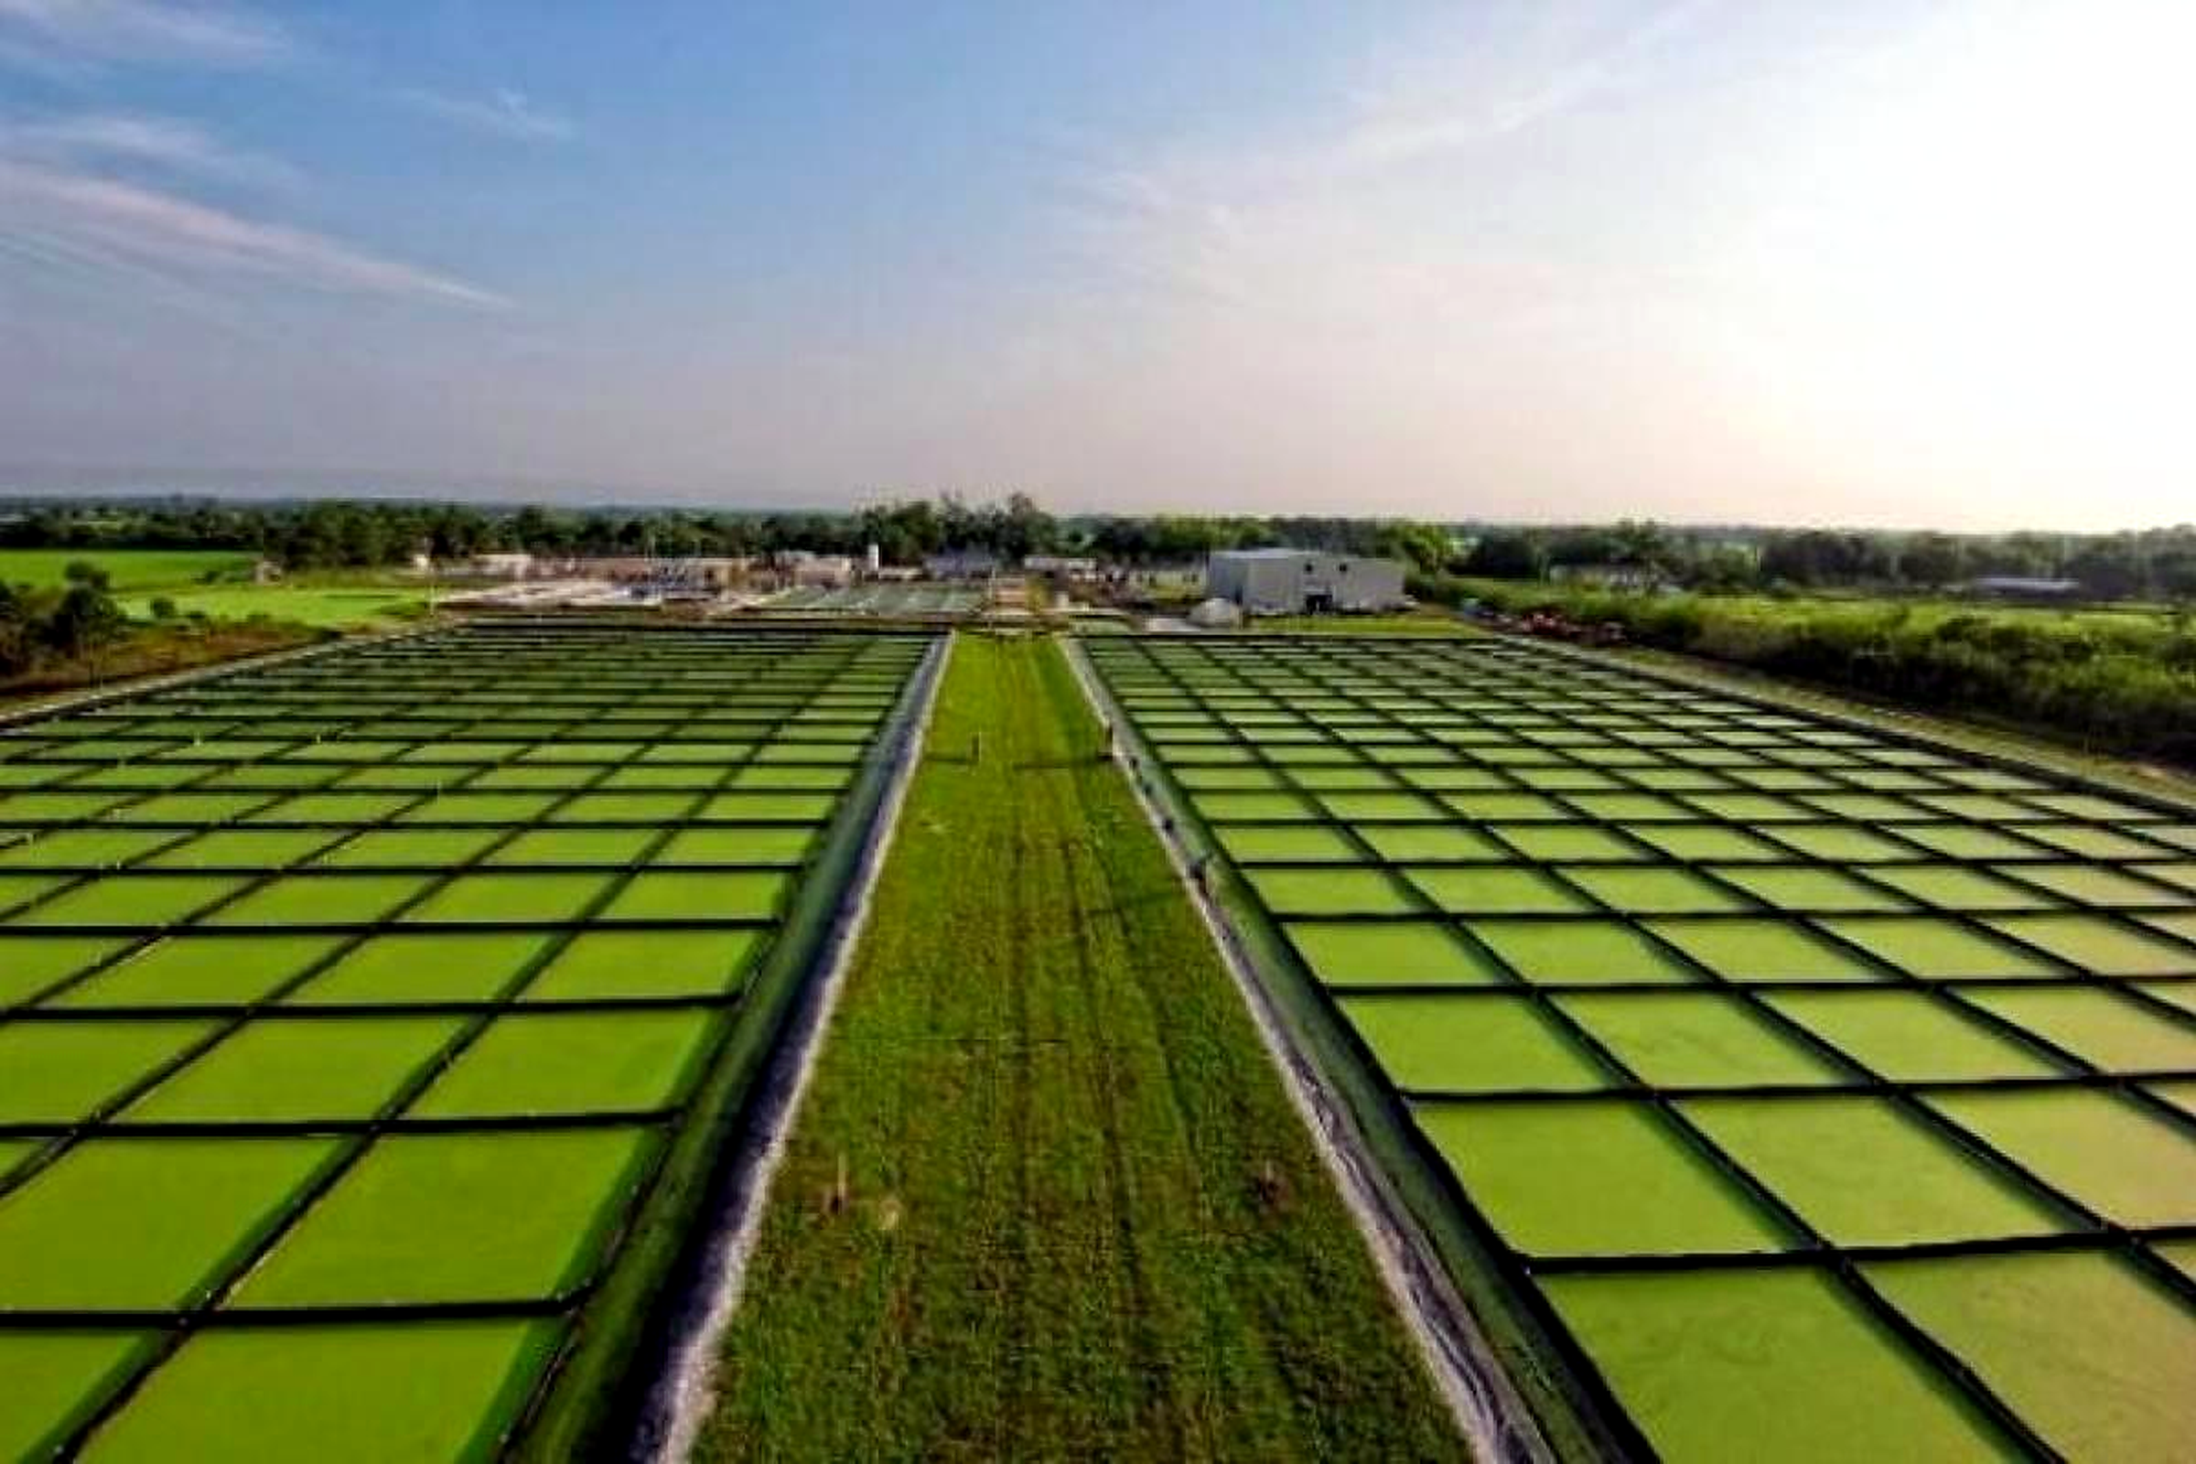
ЭНЕРГЕТИКА
Два типа микроводорослей формируют
разные сырьевые маршруты к биотопливу.
Botryococcus braunii: зелёная разновидность — до 36% углеводородов; коричневая — до 86% сухой массы клеток. Для этой культуры важно учитывать слипание колоний. Хлорелла: 30–40% сахаров могут быть переброжены в этанол; до 40% липидов рассматриваются как топливное сырьё. Промышленный выпуск требует ускорения роста, снижения себестоимости и строительства заводов.
36% / 86%
30–40%
Botryococcus braunii: две разновидности
сахаров в биомассе хлореллы
28
Notes:
[Sources]
- Content and slide order: source_materials/presentations/new/final-v2/industrial_microalgae_v2.pptx (slide 27)
- Visual system: current website source in src/app/globals.css and src/app/homepage.css
- Asset: embedded legacy image5.png from industrial_microalgae_v2.pptx (illustrative raceway-pond visual; not identified as a company facility)

Slide 29
СПЕЦИАЛЬНЫЕ СРЕДЫ
Спорт, армия и космос объединены темами
питания, кислорода и автономности.
СПОРТ
АРМИЯ И ФЛОТ
КОСМОС
Спорт
Армия и флот
Космос
Мы рассматриваем суспензию как источник белка, витаминов, микроэлементов и компонентов для восстановления после нагрузок; рабочий диапазон — 50⁠–⁠100 г.
Пополнение рациона, детоксикация, физические нагрузки и условия среднегорья/высокогорья. Целлюлоза оболочки может использоваться как сырьё для нитроцеллюлозы.
Создание биоценоза на кораблях и в планетарных поселениях, а также формирование кислородной атмосферы.
29
Notes:
[Sources]
- Content and slide order: source_materials/presentations/new/final-v2/industrial_microalgae_v2.pptx (slide 28)
- Visual system: current website source in src/app/globals.css and src/app/homepage.css

Slide 30
ПРОМЫШЛЕННЫЙ МАСШТАБ
Масштабирование опирается
на скорость, производительность установок
и качество суспензии.
Разработаны проекты установок от 100 до 10 000 л/сутки и концепции заводов более высокой производительности.
4–5×
50–100 тыс.
1 год
БЫСТРЕЕ
ЛИТРОВ В СУТКИ
СРОК ХРАНЕНИЯ
Объёмы 4–5-дневного цикла получают за 20–24 часа.
Диапазон мощности заводов, указанный в разделе промышленного выпуска.
Результат обеспечивается вместе с высокой плотностью клеток и отсутствием патогенной микрофлоры.
30
Notes:
[Sources]
- Content and slide order: source_materials/presentations/new/final-v2/industrial_microalgae_v2.pptx (slide 29)
- Visual system: current website source in src/app/globals.css and src/app/homepage.css

Slide 31
МАСШТАБИРОВАНИЕ
Реакторная линия развивалась от 100 литров
к проекту на 10 000 л.
2011–2013
2015–2016
2017–2020
2021–2024
2025
100 л
300 л
400 л
400 л
10 000 л
Старый Оскол
Новосибирск
Сочи
Москва
Проект для патентования
31
Notes:
[Sources]
- Content and slide order: source_materials/presentations/new/final-v2/industrial_microalgae_v2.pptx (slide 30)
- Visual system: current website source in src/app/globals.css and src/app/homepage.css

Slide 32
ФОТОБИОРЕАКТОРЫ
Каждая экспериментальная
установка учитывала
ограничения предыдущей.
В проекте реализованы несколько экспериментальных установок на 300–400 л/сутки и решения от 100 до 10 000 л/сутки. Конструкторские решения по водоподготовке, питанию, освещению и сопровождению переносились из проекта в проект.
ЭТАПЫ РАБОТЫ
Промышленный фотобиореактор
Работа с установкой
Пилотная установка
Колонный реактор
Промышленный фотобиореактор
Пилотная установка
32
Notes:
[Sources]
- Content and slide order: source_materials/presentations/new/final-v2/industrial_microalgae_v2.pptx (slide 31)
- Visual system: current website source in src/app/globals.css and src/app/homepage.css
- Asset: assets/source/photobioreactor-restored-original.png
- Asset: assets/source/pilot-reactor-restored-original.png
- Weak low-resolution column-reactor and people/equipment photographs from v2 were intentionally omitted; their approved labels remain in the project ledger

Slide 33
ЗАВОДСКАЯ АРХИТЕКТУРА 1/2
Производство требует согласованной работы
материалов, света, воды, среды и газа.
ИНФРАСТРУКТУРА
ВОДА И СРЕДА
ПИТАНИЕ И КОНТРОЛЬ
1
Материалы помещений и ФБР
4
Водоподготовка
7
Подача питательной среды
2
Проект завода и документация
5
Активация воды
8
Получение и подача CO₂
3
Система освещения
6
Перемешивание
9
Контроль роста и количества клеток
33
Notes:
[Sources]
- Content and slide order: source_materials/presentations/new/final-v2/industrial_microalgae_v2.pptx (slide 32)
- Visual system: current website source in src/app/globals.css and src/app/homepage.css

Slide 34
ЗАВОДСКАЯ АРХИТЕКТУРА 2/2
Контроль реагентов, температуры, санитарии и автоматизации
замыкает производственный контур.
КАЧЕСТВО ПРОЦЕССА
САНИТАРНЫЙ КОНТУР
ЭКСПЛУАТАЦИЯ
10
Контроль потребления среды
13
Мойка и подготовка к запуску
16
Автоматизация и контроль
11
Качество и хранение химреактивов
14
Безопасность помещений
17
Вода, электричество и отопление по климатическим условиям
12
Охлаждение и температура
15
Обеззараживание производства
34
Notes:
[Sources]
- Content and slide order: source_materials/presentations/new/final-v2/industrial_microalgae_v2.pptx (slide 33)
- Visual system: current website source in src/app/globals.css and src/app/homepage.css

Slide 35
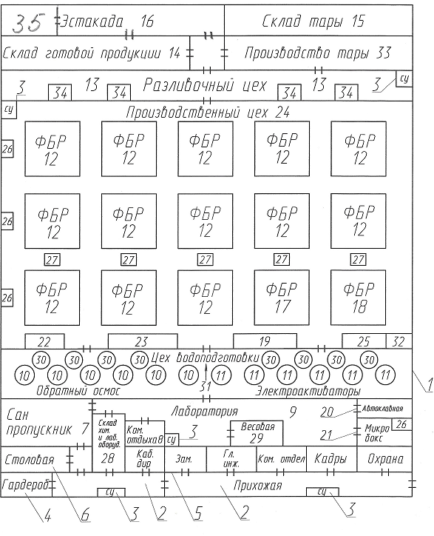
ПЛАН ЗАВОДА
Площадка на 100 000 л/сутки разделяет
подготовку, производство, розлив и хранение.
1
Административный блок
6
Производство ПЭТ-бутылок
2
Лабораторный блок
7
Склад готовой продукции
3
Водоподготовка и электроактивация
8
Склад тары
4
Производственный блок ФБР
9
Эстакада
5
Цех розлива суспензии
10
Автокарная
2500–3000 м²
128
3 смены
территория завода
сотрудников
круглосуточная работа
35
Notes:
[Sources]
- Content and slide order: source_materials/presentations/new/final-v2/industrial_microalgae_v2.pptx (slide 34)
- Visual system: current website source in src/app/globals.css and src/app/homepage.css
- Asset: assets/source/factory-plan-original.png
- Plant plan preserved unchanged from source_materials/presentations/source/Презентация_Промышленное_производство_сырья_из_микроводорослей.pdf (page 22); only framed and scaled proportionally

Slide 36
ПЕРВЫЙ ЭТАП
Установка на 500 л/сутки оценена
в 27 млн рублей и три месяца поставки.
Статья
Стоимость
Модульное здание
10,0 млн ₽
Оснащение лаборатории
3,0 млн ₽
Фотобиореактор / производственный цех
2,5 млн ₽
Цех водоподготовки
3,0 млн ₽
Цех розлива
1,5 млн ₽
Склад готовой продукции
1,0 млн ₽
Склад тары
0,5 млн ₽
Фонд оплаты труда
5,0 млн ₽
Оформление документов
0,5 млн ₽
Итого: 27 млн ₽. В заключении также указаны инвестиции 15–35 млн ₽, себестоимость 3–5 ₽/л, цена 300–1000 ₽/л и окупаемость около 10 месяцев.
36
Notes:
[Sources]
- Content and slide order: source_materials/presentations/new/final-v2/industrial_microalgae_v2.pptx (slide 35)
- Visual system: current website source in src/app/globals.css and src/app/homepage.css

Slide 37
СЛЕДУЮЩИЙ ШАГ
Следующий шаг —
первый промышленный этап
на 500 л/сутки.
Мы предлагаем рассмотреть участие в проекте. Путь масштабирования показан от аквариумных экспериментов и нескольких поколений фотобиореакторов до установки на 10 000 л/сутки и проекта завода на 100 000 л/сутки.
+7 981 743 7719
info@ic-dg.com
37
Notes:
[Sources]
- Content and slide order: source_materials/presentations/new/final-v2/industrial_microalgae_v2.pptx (slide 36)
- Visual system: current website source in src/app/globals.css and src/app/homepage.css
- Asset: assets/source/photobioreactor-restored-original.png
- Asset: public/brand/logo-light.svg

